Slide 1
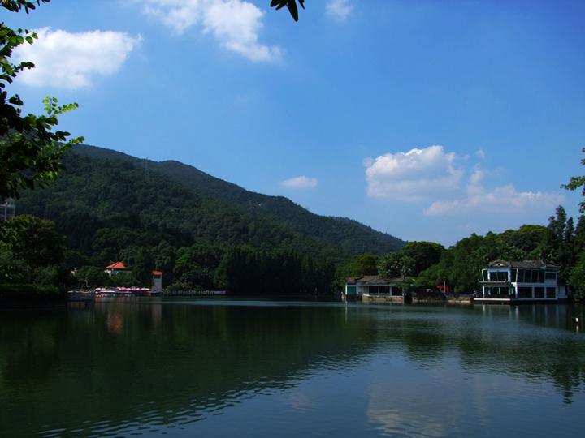
我的家乡:新会
2017055915软工
林文轩

Slide 2
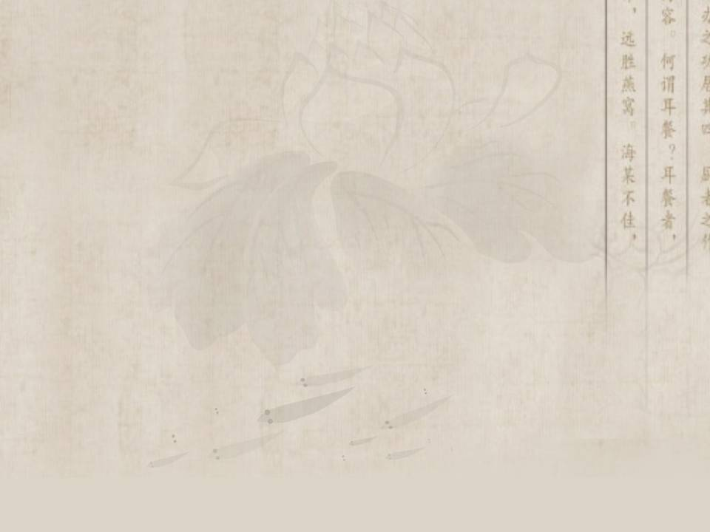
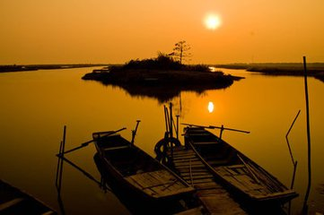
新会，古称冈州，是广东历史文化名城，隶属广东江门，新会地处中国大陆珠江三角洲西南部的银洲湖畔，扼粤西南之咽喉，据珠三角之要冲，濒临南海，毗邻港澳，陆地面积1387平方公里，人口75万。

Slide 3
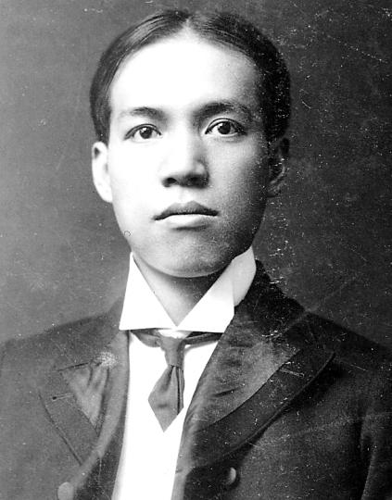
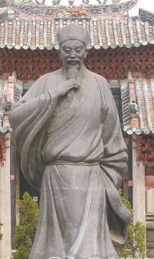
新会名人
梁启超（1873年2月23日—1929年1月19日），中国之新民、自由斋主人。
陈献章(1428年-1500年)明代思想家、教育家、书法家、诗人，广东唯一一位从祀孔庙的明代硕儒，

Slide 4
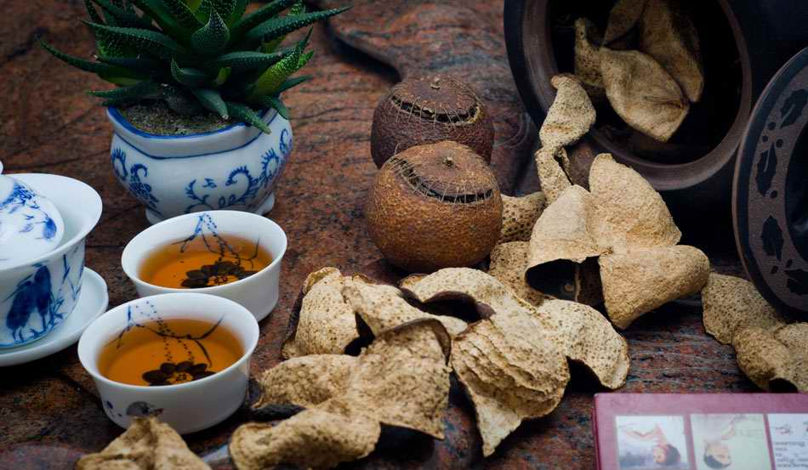
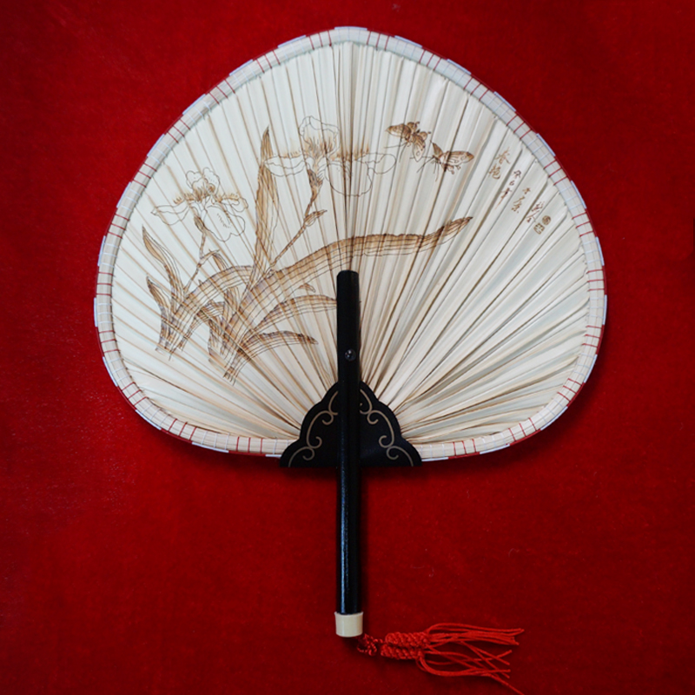
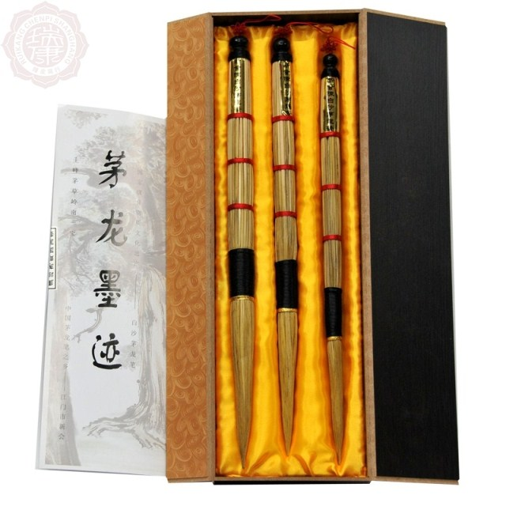
新会特产
陈皮柑普茶
葵扇
白沙茅龙笔

Slide 5
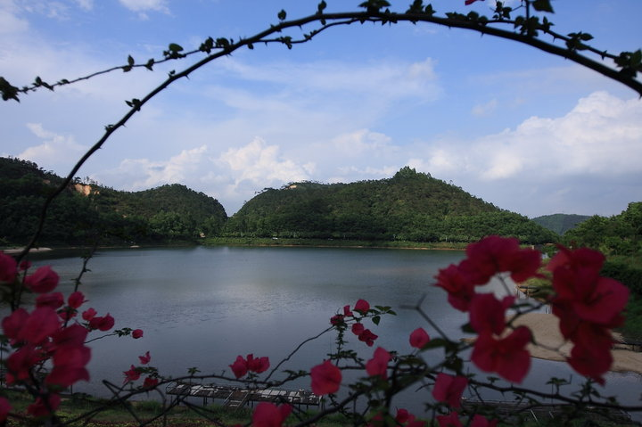
圭峰山
国家AAAA级景区

Slide 6
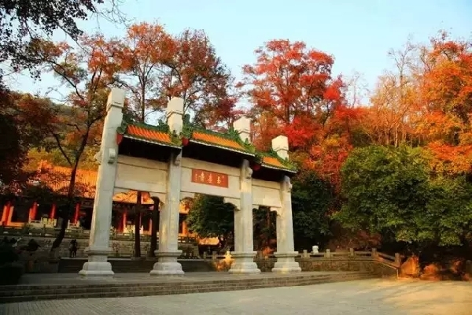
谢谢观赏

